Slide 1
系列课程—ARM驱动
第二章
ARM指令系统
讲师：廖小飞

Slide 2







为什么学习知识点—提问
什么是汇编语言
汇编语言有什么优点

Slide 3



课程目标--学习重点
汇编语言介绍
ARM指令集介绍
指令格式
寄存器组
条件码

Slide 4
第一节
汇编语言介绍

Slide 5

汇编语言介绍
汇编语言的概念：
指用助记符(Memoni)代替操作码，用地址符号(Symbol)或标签(Label)代替地址码的编程语言。
优点：
可以直接访问硬件
目标代码简短，执行速度快
缺点：
可移植性差
可阅读性差

Slide 6
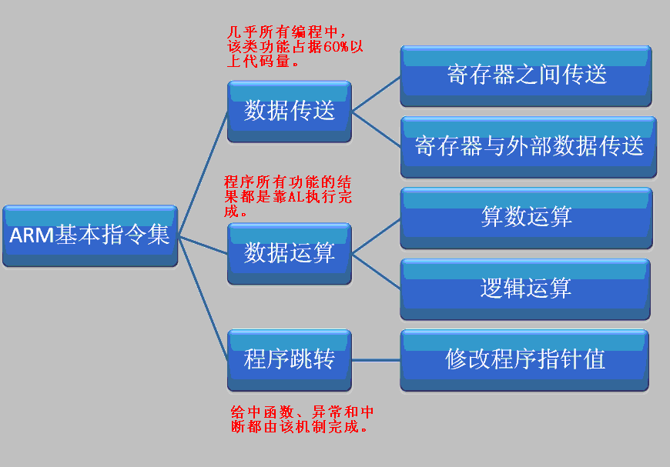
ARM指令集介绍
ARM指令集特点：
指令码长度固定如：32bit。
几乎所有指令都是有条件执行。
寄存器与内存之间交换数据采用专用指令集。

Slide 7
指令格式
基本指令格式：
其中<>号内的项是必须的，{}号内的项是可选的，各项的说明如下：
<opcode> {<cond>} {S} <Rd> ,<Rn>{,<operand2>}
opcode：指令助记符；
cond：执行条件；
S：是否影响CPSR寄存器的值；
Rd：目标寄存器；
Rn：第1个操作数的寄存器；
operand2：第2个操作数；

Slide 8
指令格式
第2个操作数：
#immed_8r——常数表达式；
Rm——寄存器方式；
Rm,shift——寄存器移位方式；
<opcode> {<cond>} {S} <Rd> ,<Rn>{,<operand2>}

Slide 9
指令格式
第2个操作数：
#immed_8r——常数表达式；
该常数必须对应8位位图，即一个8位的常数通过循环右移偶数位得到。
<opcode> {<cond>} {S} <Rd> ,<Rn>{,<operand2>}
循环右移10位
0
0
0
0
0
0
0
0
0
0
0
0
0
0
0
0
0
0
0
0
0
0
0
0
0
0
0
1
0
0
1
0
0x00
0x00
0x00
0x12
8位常数
0
0
0
0
0
1
0
0
1
0
0
0
0
0
0
0
0
0
0
0
0
0
0
0
0
0
0
0
0
0
0
0
0x04
0x80
0x00
0x00

Slide 10
指令格式
第2个操作数：
Rm——寄存器方式
在寄存器方式下，操作数即为寄存器的数值。
例如：SUB R1,R1,R2
Rm，shift——寄存器移位方式
将寄存器的移位结果作为操作数(移位操作不消耗额外的时间),但Rm值保持不变
例如：
ADD R1,R1,R1,LSL #3 ;R1=R1+R1<<3
SUB R1,R1,R2,LSR R3 ;R1=R1-R2>>R3
<opcode> {<cond>} {S} <Rd> ,<Rn>{,<operand2>}

Slide 11
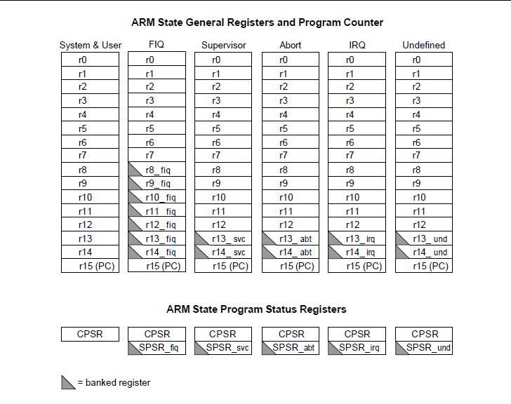
寄存器组
ARM寄存器组

Slide 12

寄存器组
ARM寄存器组
R13--->SP，为堆栈寄存器，用于C语言类程序之间调用所需的空间指针。
R14--->LR，连接寄存器，在发生程序调用时，一般用于存放程序返回地址。
R15--->PC，程序计数寄存器，存放下一条要执行的程序码地址。
在APCS规范中: R10--->SL，R11--->FP，R12--->IP

Slide 13
第二节
ARM指令表

Slide 14

指令表
arm指令表
指令 | 功能 | 实例 | 注释
mov | 给一个寄存器赋值 | mov r0, #10 mov r0, r1 | R0 = 10 R0 = r1
add | 计算两个数值的加法 | add r0，r0，#10 add r0，r0，r1 | R0 = r0 + 10 R0 = r0 + r1
sub | 计算两个数值的减法 | sub r0，r0, #10 sub r0, r0, r1 | R0 = r0 – 10 R0 = r0 - r1
mul | 乘法 | mul r0, r1, r2 | R0 = r1 * r2
cmp Rd,Rm | 比较 | cmp r0,r1 cmp r0,#10 | r0-r1影响cpsr 标志位 r0-10影响cpsr 标志位

Slide 15
指令表
内存操作指令
指令 | 功能 | 实例 | 注释
swp Rd,Rm,[Rn] | 将寄存器中的值与内存地址中的值交换 注：Rn不能与Rd和Rm相同 | swp r0,r1,[r2] | r0 = *r2 *r2 = r1
ldr | 把数据从内存加载的寄存器 | Ldr r0, addr(ARM中非法，arm-linux4.4.3编译器) ldr r0, =addr ldr r1, [r0] ldr r1, [r0, #4] ldr r1, [r0, #4]! ldr r1, [r0], #4 | R0 = *addr R0 = addr R1 = *r0 R1 = *(r0 + 4) R1 = *(r0 + 4); r0 += 4 R1 = *r0; r0 += 4
str | 把数据从寄存器保存的内存 | str r0, addr str r1, [r0] str r1, [r0, #4] str r1, [r0, #4]! str r1, [r0], #4 | *addr = r0 *r0 = r1 *(r0 + 4) = r1 *(r0 + 4) = r1; r0 += 4 *r0 = r1; r0 += 4

Slide 16
指令表
ARM指令表
指令
功能
实例
注释
ldmfd
把数据从内存加载的寄存器
Ldmfd sp!, {r0-r12, lr}
把寄存器的值放到慢递减栈中
stmfd
把数据从寄存器保存的内存
Stmfd sp!, {r0-r12, lr}
从慢递减栈中把值取到寄存器
b
跳转
B lable
跳到lable 处执行
bl
跳转并保存返回地址
Bl lable
保存下一条指令的地址到lr，并跳转到lable 处执行

Slide 17
指令表
ARM指令表
指令
功能
实例
注释
mrs
读cpsr
Mrs r0, cpsr
R0 = cpsr
msr
写cpsr
Msr cpsr, r0
Cpsr = r0
swi
软中断
Swi 10
产生软中断异常
svc
等同于swi
Svc 10
产生软中断异常

Slide 18
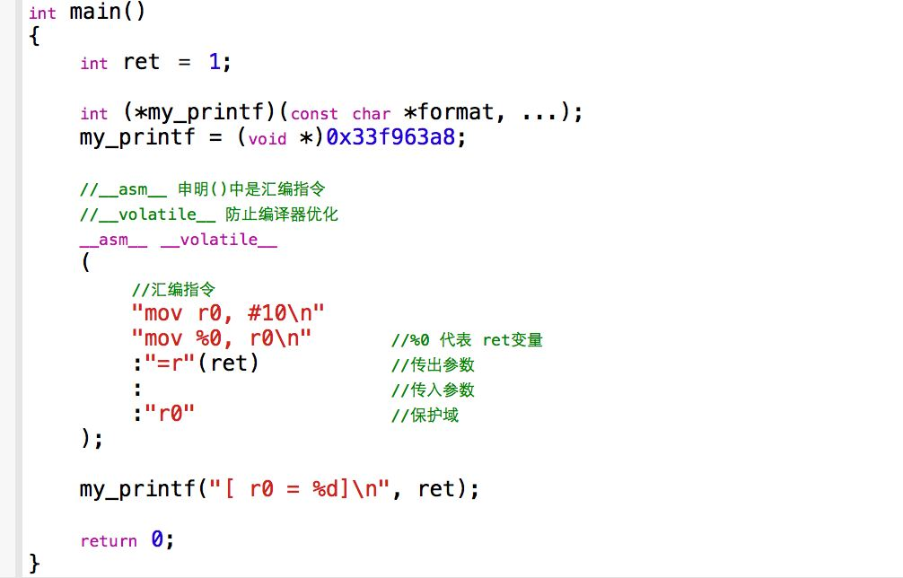
ARM汇编使用方法
C语言与汇编混合编程：

Slide 19
第三节
条件码

Slide 20
条件码
条件码：
使用条件码“cond”可以实现高效的逻辑操作(节省跳转和条件语句)，提高代码效率
<opcode> {<cond>} {S} <Rd> ,<Rn>{,<operand2>}

Slide 21
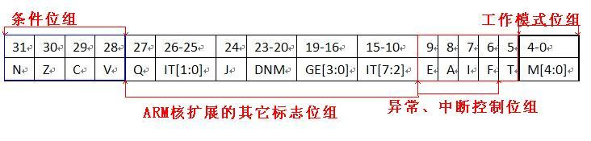
条件码
CPSR为当前程序状态寄存器：
N：符号标志位，即被操作的数据中的最高位，负数，该位置1，正数该位置0
Z：零标志位，即被操作的数据的值为0，将该位值1，否则置0；
C：进位标志位，当数据进行加减运算时，发生进位或借位时，该位置1，否则置0；
V：溢出标志位，当数据运算时，最高位（符号位）发生变化时，该位置1，否则置0；

Slide 22
条件码表
arm条件码表：
操作码 | 条件助记符 | 标志 | 含义
0000 | EQ | Z=1 | 相等
0001 | NE | Z=0 | 不相等
0010 | CS/HS | C=1 | 无符号数大于或等于
0011 | CC/LO | C=0 | 无符号数小于
0100 | MI | N=1 | 负数
0101 | PL | N=0 | 正数或零
0110 | VS | V=1 | 溢出
0111 | VC | V=0 | 没有溢出
1000 | HI | C=1,Z=0 | 无符号数大于
1001 | LS | C=0,Z=1 | 无符号数小于或等于
1010 | GE | N=V | 有符号数大于或等于
1011 | LT | N!=V | 有符号数小于
1100 | GT | Z=0,N=V | 有符号数大于
1101 | LE | Z=1,N!=V | 有符号数小于或等于
1110 | AL | 任何 | 无条件执行 (指令默认条件)
1111 | NV | 任何 | 从不执行(不要使用)

Slide 23
条件码
示例：
C代码：
if(a > b)
a++;
else
b++;
对应的汇编代码：
CMP R0,R1 ;R0（a）与R1（b）比较
ADDHI R0,R0,#1 ;若R0>R1，则R0=R0+1
ADDLS R1,R1,#1 ;若R0≤R1，则R1=R1+1

Slide 24
课程总结
本节课程内容
arm汇编简介
arm汇编指令格式
arm寄存器组
arm条件码
下节课程
SOC介绍
总线地址
GPIO控制器
Notes:
本节课程主要讲了什么？通过本节课程的学习我们掌握了什么？解决什么问题？
下节课程我们要学习什么？
24

